Slide 1
PROGETTO
GENITORI-SCUOLA “INSIEME” anno scolastico 2015/16 genitori della scuola infanzia-insegnante coordinatrice Falchi Tiziana-psicologa Felicioli Martina
Il progetto nasce dalla convinzione che la prevenzione sia la modalita’ piu’ efficace per intervenire sui principali disagi educativi che si riscontrano negli alunni

Slide 2
Obiettivi
Dar vita a delle proposte strutturate che possano accompagnare e sostenere i genitori nell’importante compito educativo durante tutto l’anno scolastico;
Fornire le informazioni e le occasioni affinchè genitori, insegnanti e psicologa possano sentirsi parte della stessa squadra e cooperare nell’intento comune di sostenere il benessere di figli/alunni.

Slide 3


PROGRAMMA DI INTERVENTO
IL CIRCOLO DELLA SICUREZZA
Si basa su oltre cinquant’anni di ricerca nel campo dell’attaccamento, allo scopo di indagare e garantire la “sicurezza” della relazione tra genitori e figli e di sostenere le funzioni genitoriali. Il percorso di psicoeducazione che si propone e’ focalizzato sulla relazione che si instaura tra genitori e figli con l’obiettivo di offrire una mappa dell’importanza dello “stare con” (che e’ innato in ognuno di noi) e aiutarli a trovare la propria strada.

Slide 4
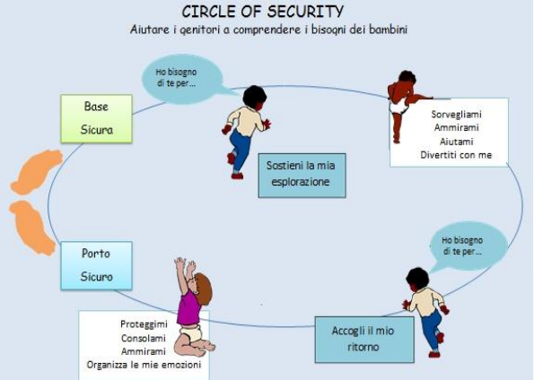

Slide 5
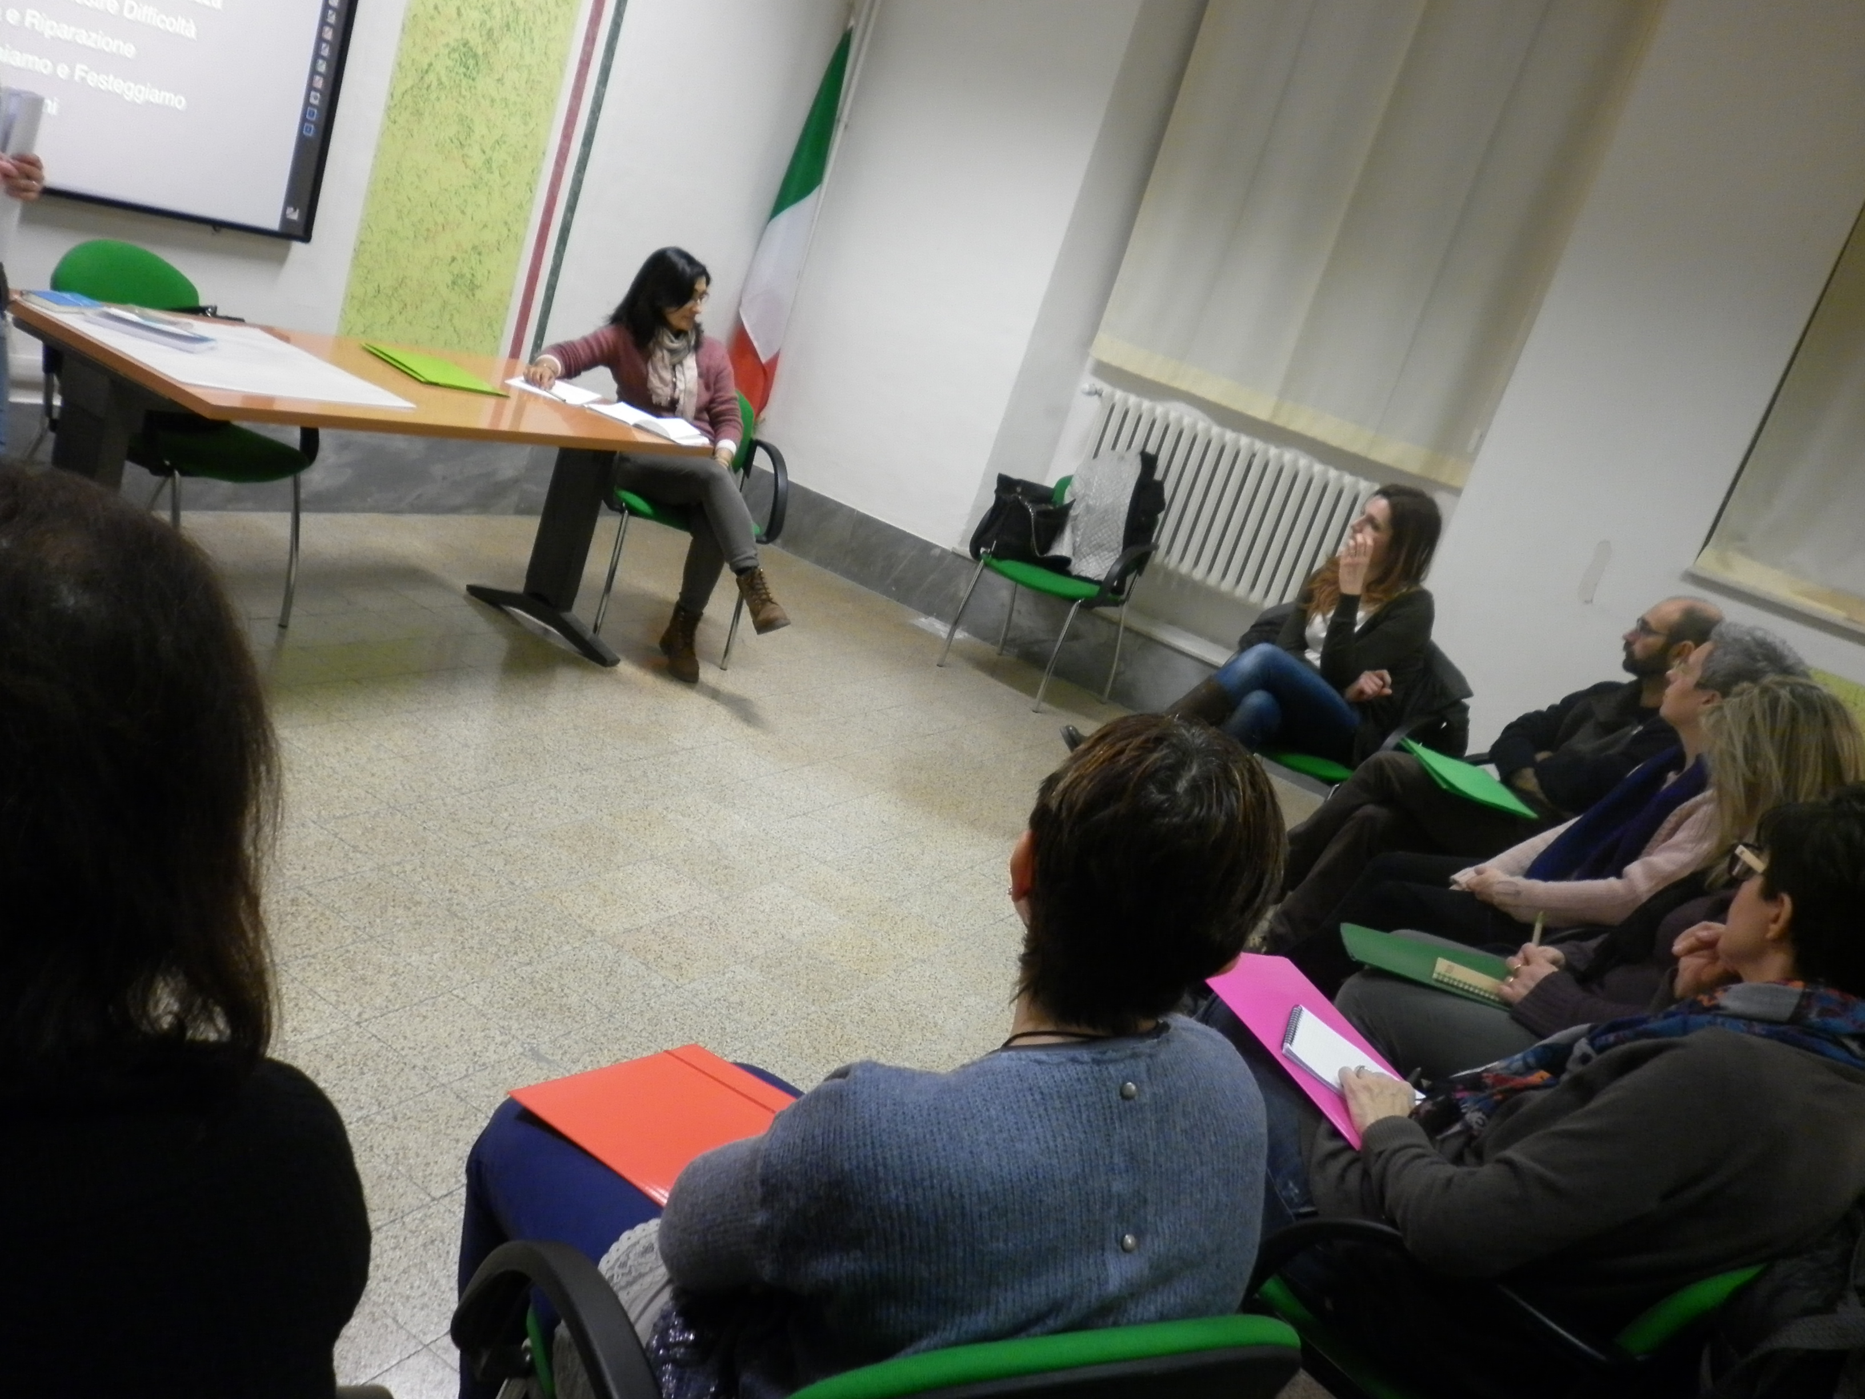
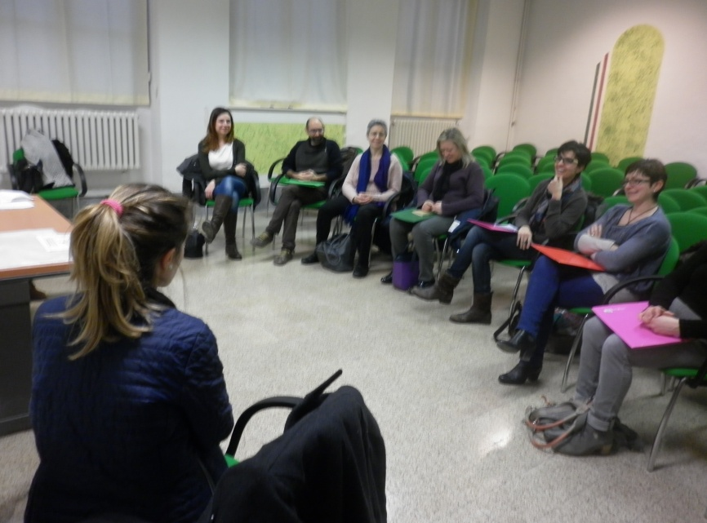
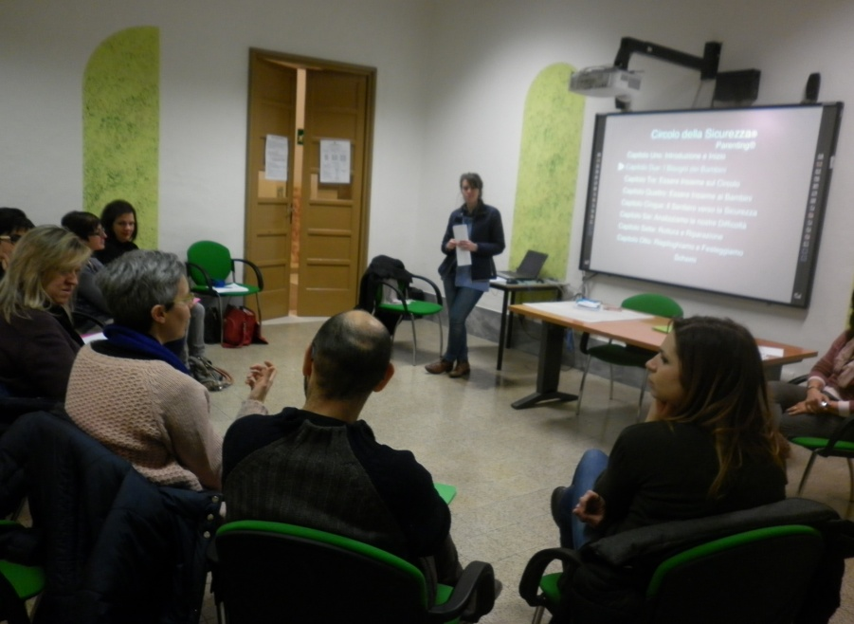
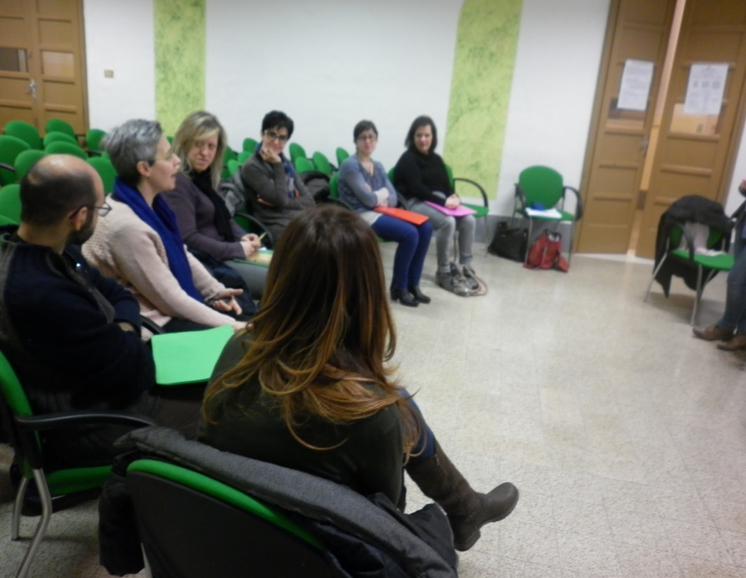
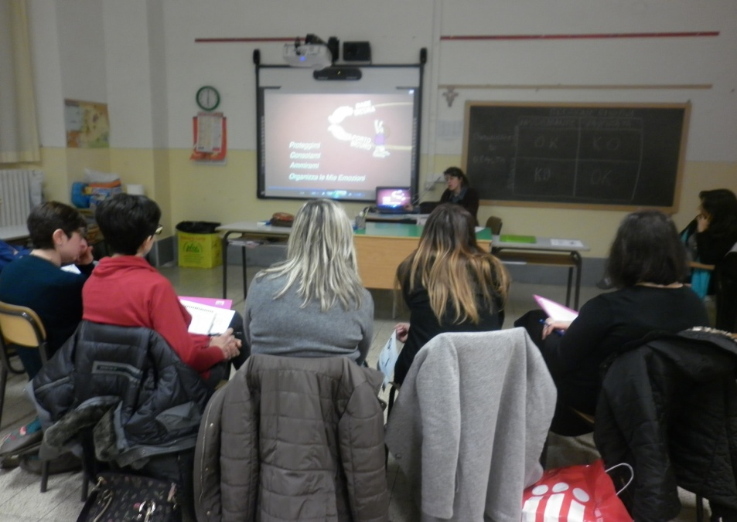

Slide 6

Il percorso si sta svolgendo attraverso 8 incontri durante i quali i genitori affrontano argomenti importanti per comprendere meglio l’esigenza del bambino e fornire così una risposta adeguata alle sue richieste.
Attraverso l’ausilio di brevi filmati, vengono presentati esempi di interazione genitore-figlio sia funzionali che disfunzionali che meglio permettono al genitore l’identificazione di alcuni pattern.
Attraverso l’utilizzo di schemi semplificati si possono comprendere gli effetti salutari di un accudimento sensibile ai bisogni del bambino.

Slide 7
